Slide 1
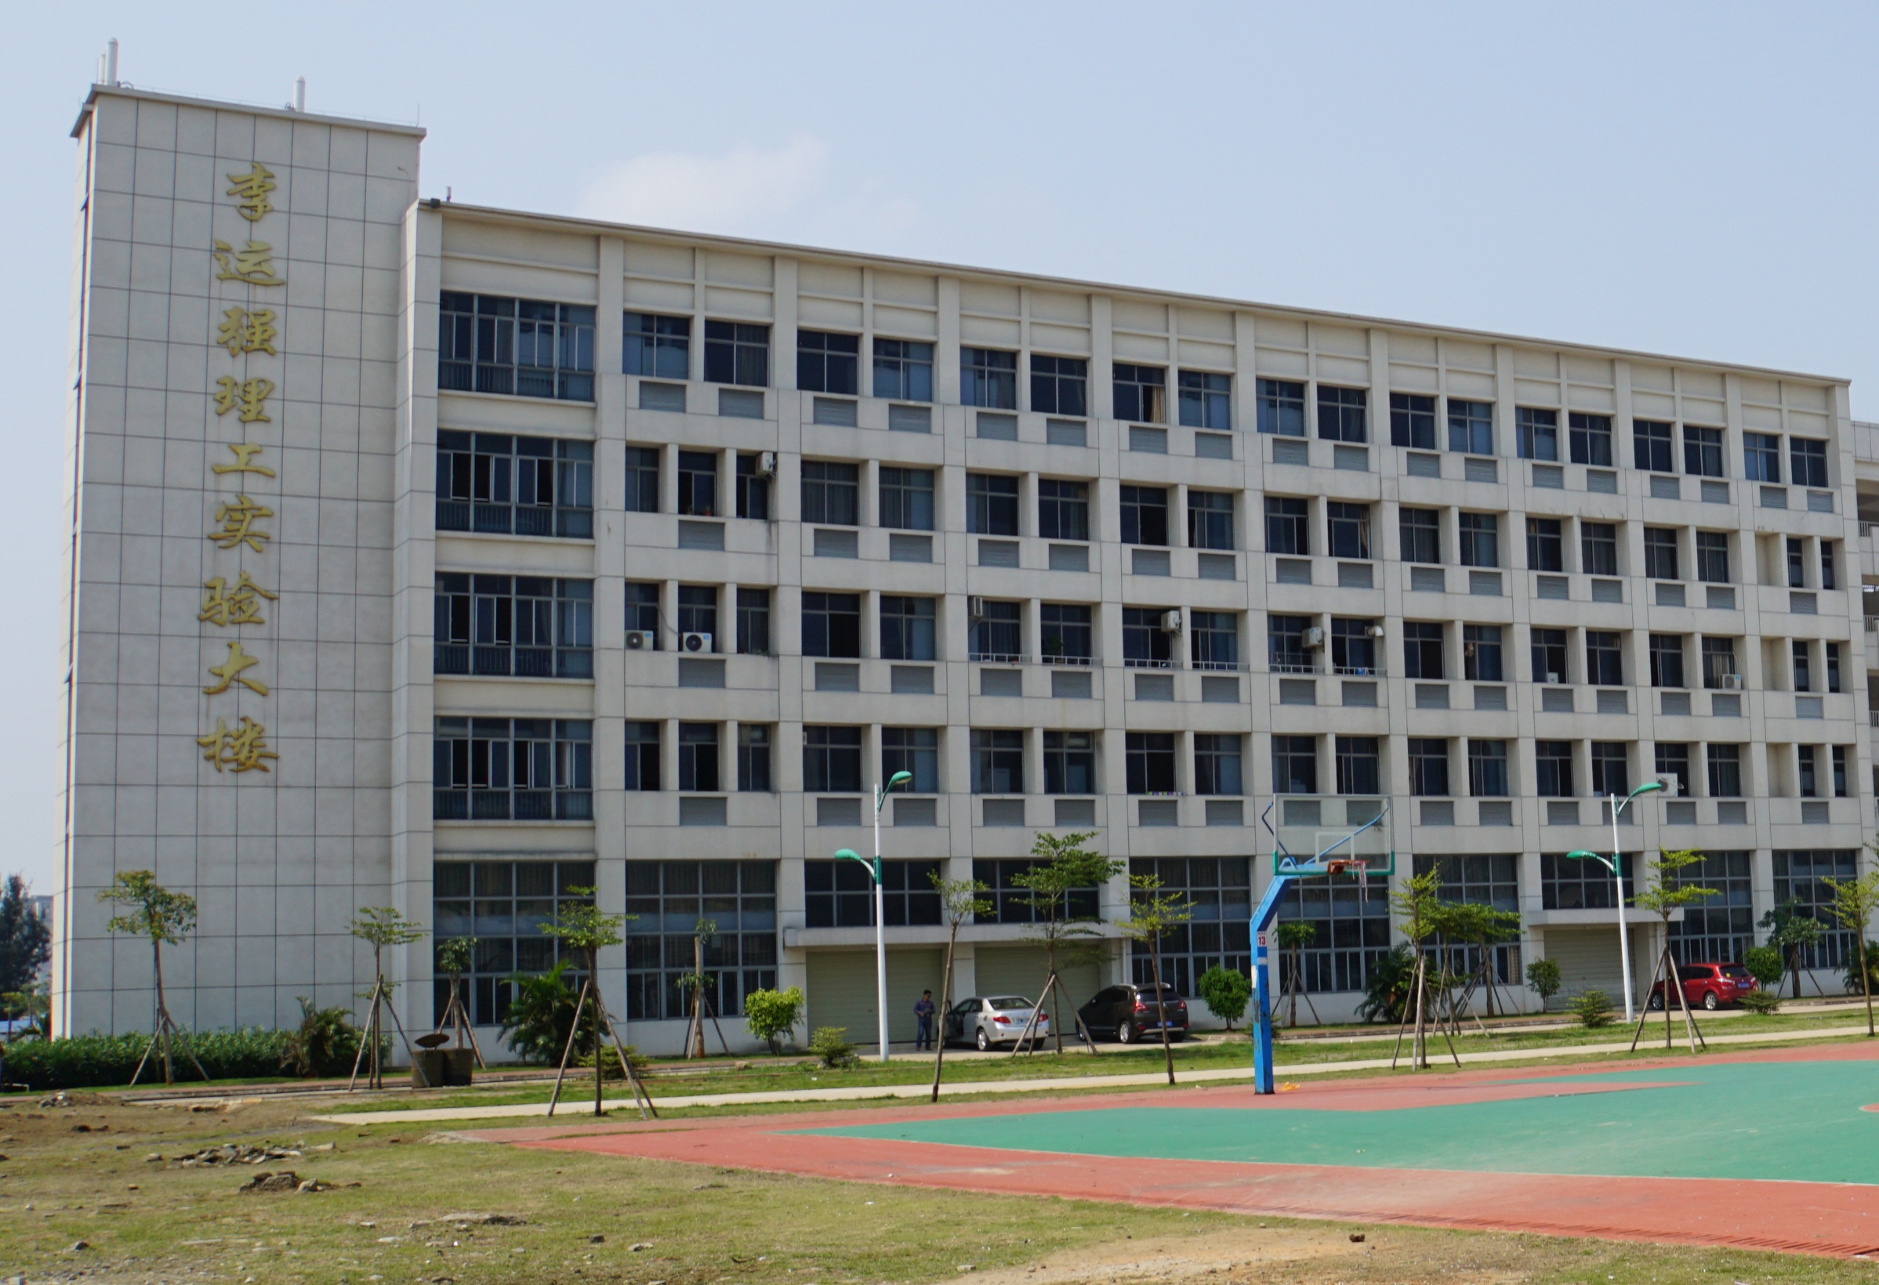
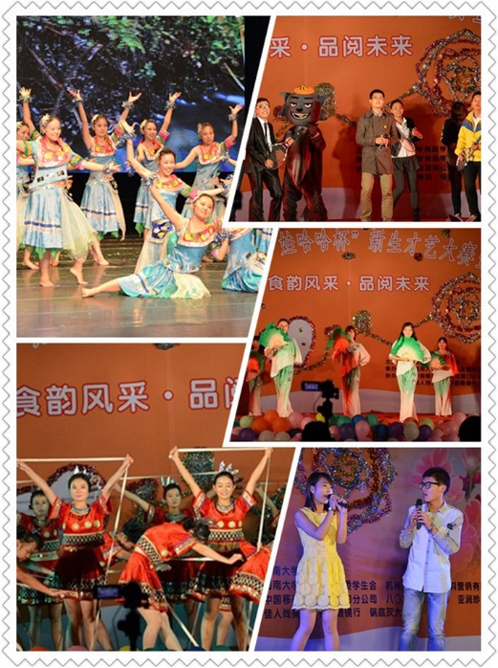
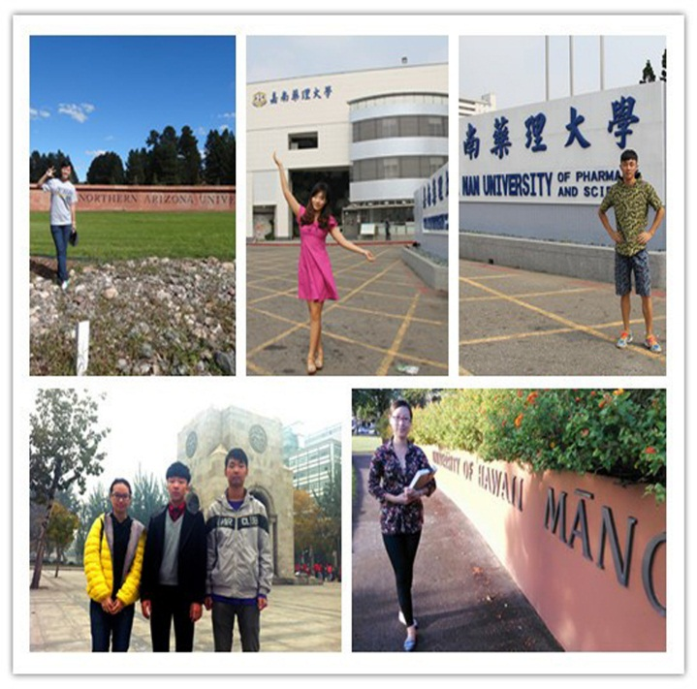
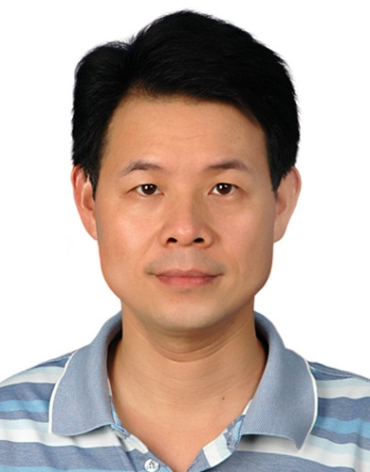
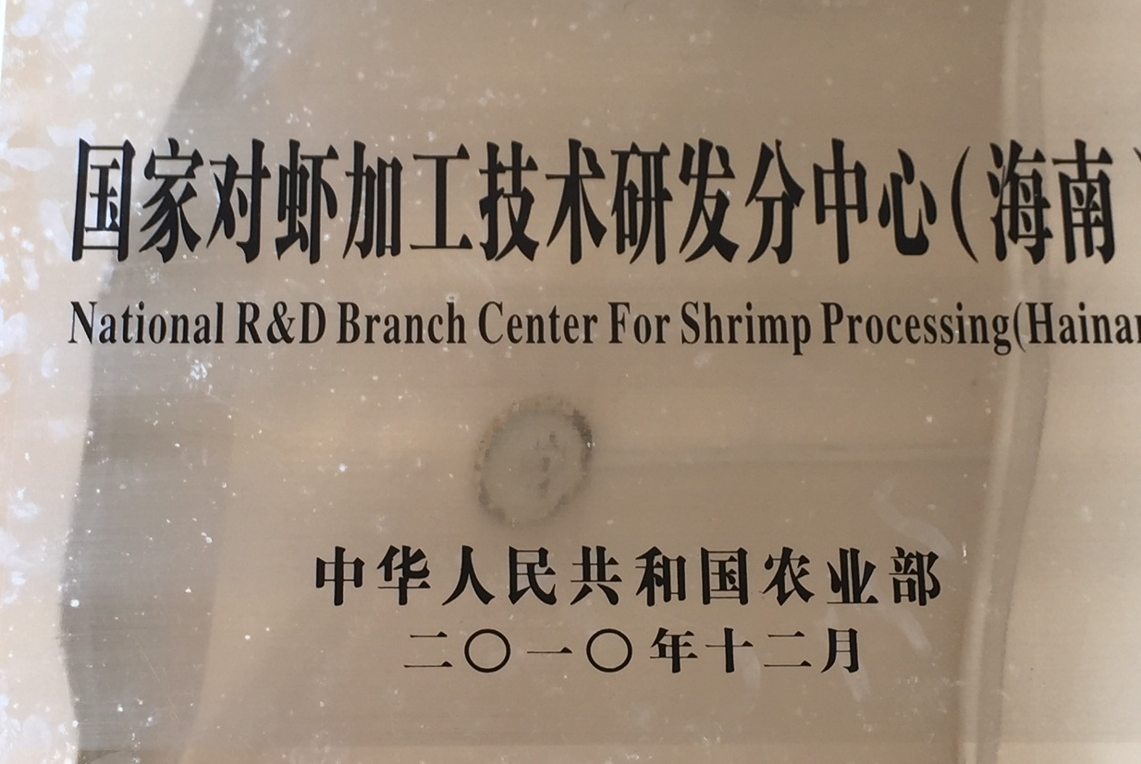
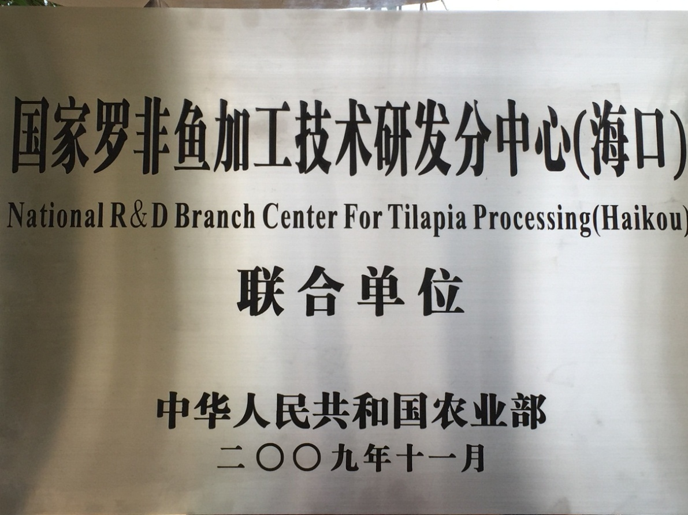
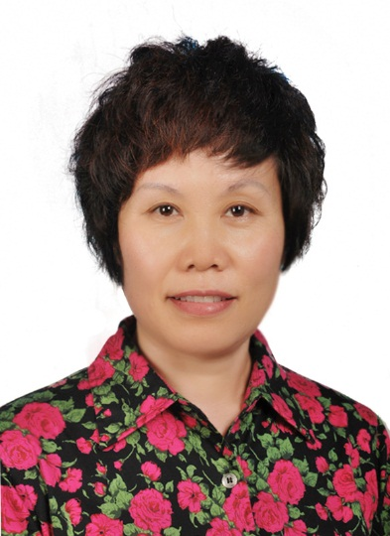
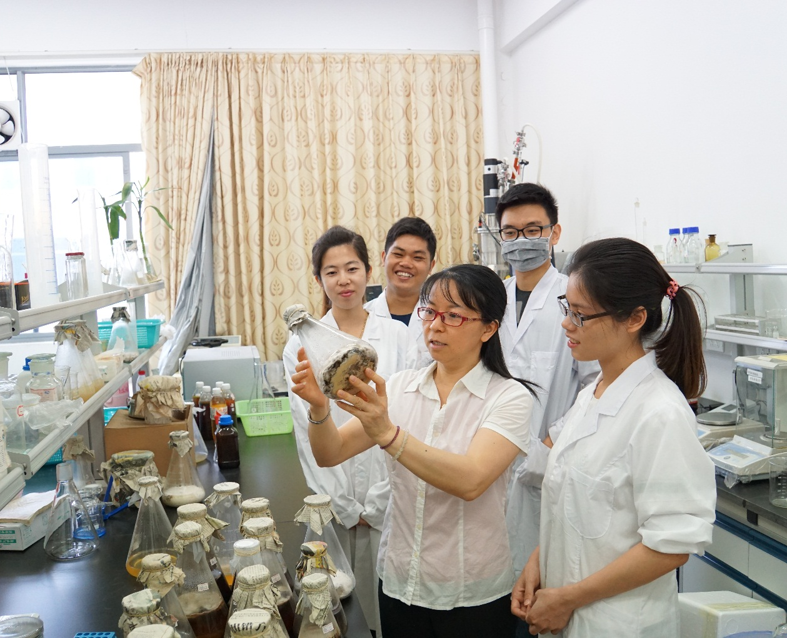
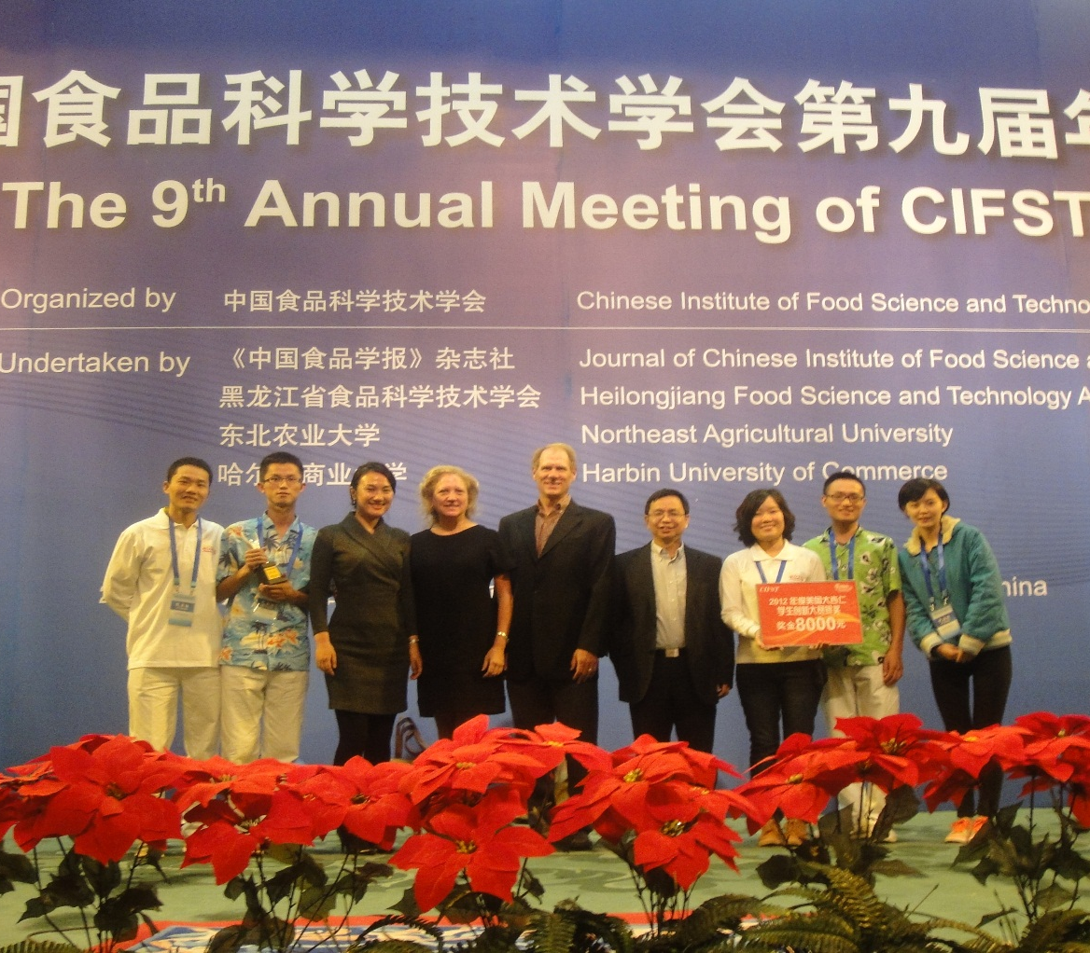
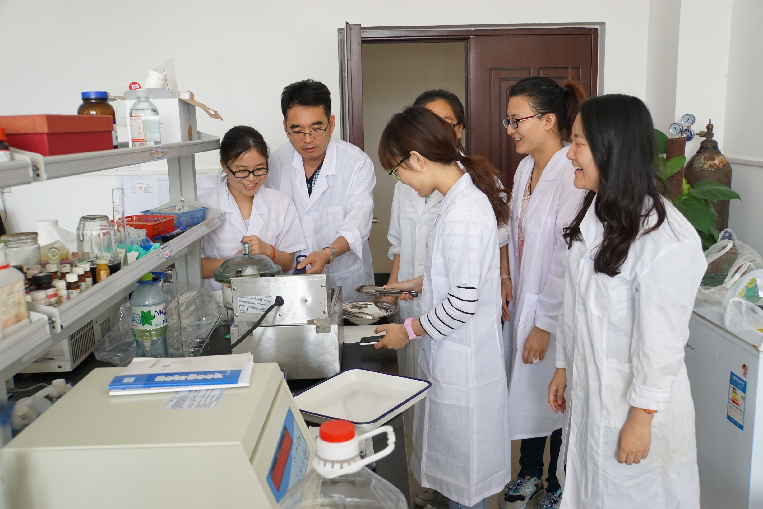
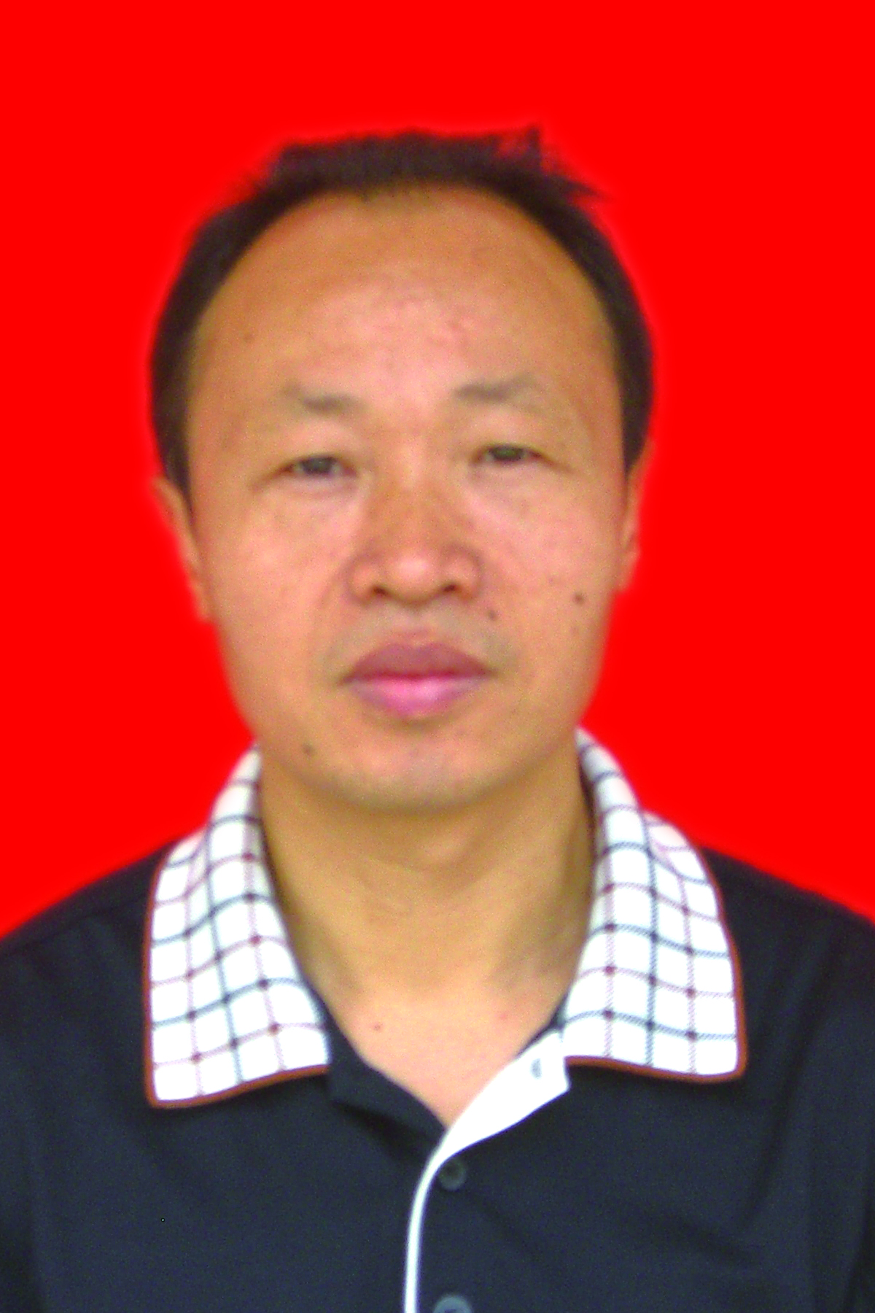
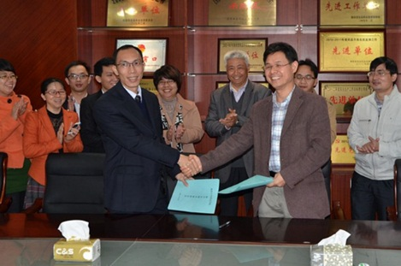
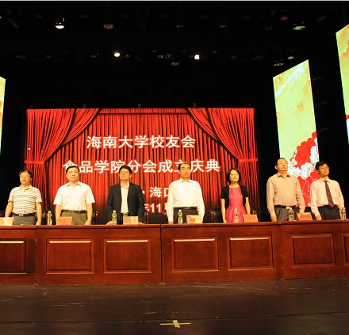
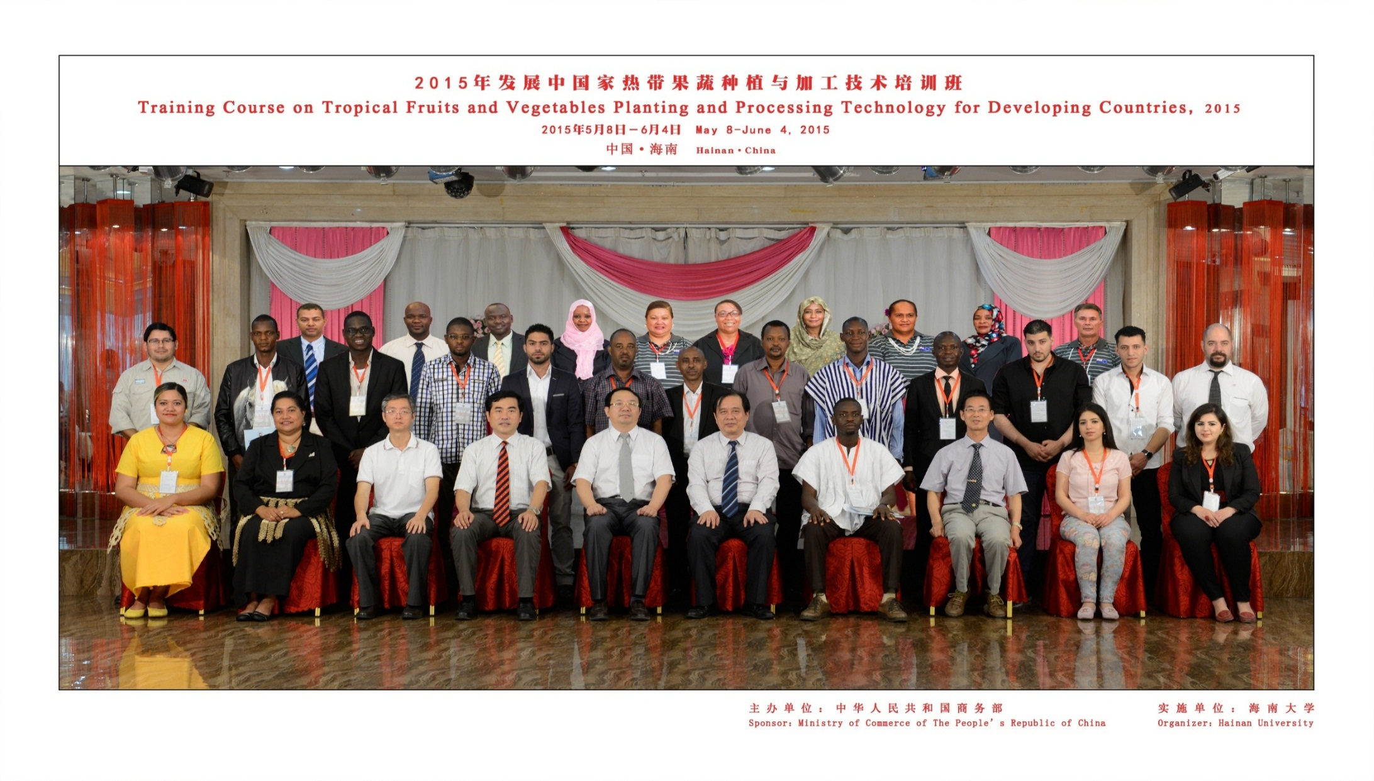
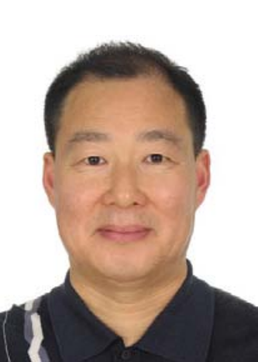
海南大学食品学院
学院概况
学科专业
科学研究
人才培养
海南大学食品学院由华南热带农业大学理工学院食品科学与工程系和原海南大学海洋学院食品科学与工程系合并组建而成。现有1个一级学科硕士学位授权点，2个本科专业。在校本科生1008人，研究生146人。是我国第二批国务院批准硕士学位授予权单位。
学院有2个国家水产品加工专业技术研发分中心，3个中央与地方共建特色优势学科实验室，1个海南省食品科学研究所，1个海口市天然活性物质与功能食品重点实验室，1个海口市热带农产品深加工技术重点实验室，1个校级本科实验教学示范中心，4个热带农产品精深加工中试实验室和8条中试生产线，专业实验室面积5000多平方米，仪器设备总值2500多万元。
学院坚持人才培养质量为本的办学理念，具有完善的本科、硕士人才培养体系。依托实践育人项目、大学生创新能力培养计划，突出学生专业实践能力和科研创新能力培养。历届毕业生就业率达90%以上，先后为社会培养了三千多名食品科学领域的高级专业人才，人才培养质量得到社会广泛认同。
本科专业
特色专业建设点
食品科学与工程
国家级
食品质量与安全
省级
食品生物技术团队：现有6名成员，主要开展热带农产品发酵与高值化利用、热带特色微生物资源开发利用等研究。
食品质量与安全团队：现有5名成员，主要研究化学污染物对机体损伤的分子机制、毒性评价；热带农产品质量安全与无损检测技术。
社会服务&合作交流
学院拥有一支高素质的师资队伍。有教职工52人，其中教授18人、副教授13人，博士生导师4人、硕士生导师23人，博士22人、硕士16人。1人为教育部高等学校食品科学与工程教学指导委员会委员，5人入选海南省“515人才工程”。
学院围绕高值化热带农产品精深加工关键技术及废弃物资源化利用开展科研服务，研发了一系列新产品、新技术、新工艺，建立了一批加工试验与示范基地，帮助企业实现良好的经济效益和社会效益。
学院与江南大学、中国农业大学、华南理工大学等高校交流频繁，与美国哈佛大学、夏威夷大学、英国食品研究所、日本京都大学、筑波大学、泰国农业大学、爱尔兰都柏林理工大学、台湾中兴大学等建立合作关系，学术交流、人才培养已步入常态化。
果蔬加工与贮藏团队：现有12名成员，主要从事热带果蔬贮藏保鲜及高效加工利用的技术和理论研究。
硕士学位授权点
硕士专业名称
一级学科硕士学位
授权点
食品科学与工程
食品科学
水产品加工与贮藏团队：现有6名成员，主要研究热带水产品加工和贮藏技术及理论，海洋生物中生理活性物质及其开发利用技术。
二级学科硕士
学位授权点
农产品加工及贮藏工程
水产品加工及贮藏工程
学院以热带农产品、水产品加工和安全研究为特色，组建五个科研团队。近年来，承担和完成了各级各类项目80项、科研经费2800多万元，包括国家自然科学基金项目12项、国家863计划项目1项，国家科技支撑计划课题7项，省部级项目28项；获得海南省科技进步奖、海南省高校优秀科研成果奖6项，发表科研论文430多篇，其中SCI/EI/ISTP论文100余篇，编写教材和专著30多部，获得授权专利40多项。
粮食、油脂与蛋白质工程
热带特色食用作物开发利用团队：现有10名成员，以热带特色生物资源、特种粮油与蛋白质资源，如木薯、椰子、油棕榈、橡胶籽、槟榔等为研究对象。
工程硕士专业学位点
食品工程
高级教师硕士学位点
农产品加工及贮藏工程
农业推广硕士专业
学位点
食品加工与安全

